Slide 1
新型高效组件在领跑者项目中的应用
协鑫集成

Slide 2
0 1
协鑫介绍

Slide 3



协鑫集团
26
专注能源行业26年，自1990年起
中国非国有控股 电力生产商领头者
3
保利协鑫新能源 (HK.3800)
协鑫新能源(HK.0451)
协鑫集成 (SZ.2506)
总资产超过1000亿人民币
5GW组件产能
5
由第三方保险公司瑞再为每一块组件投保
丰富的生产与管理经验
一体化垂直光伏产业链，世界领先的技术路线图
优秀的企业文化：价值导向，竞争驱动，协同效应

Slide 4
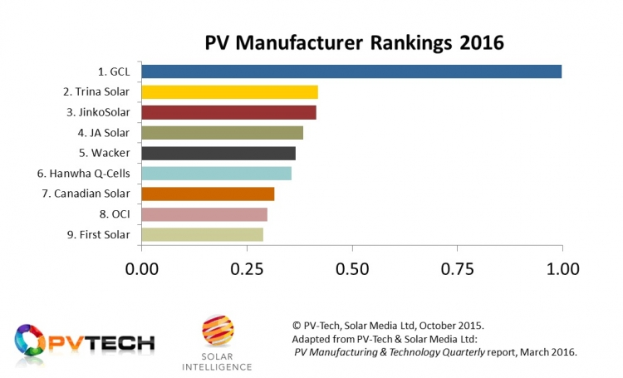
协鑫集团 光伏行业制造整体排名
http://www.pv-tech.org/editors-blog/new-analysis-the-real-top-solar-pv-manufacturers-in-2016
http://www.pv-tech.org/editors-blog/gcl-joins-the-exclusive-silicon-module-super-league-for-2016

Slide 5
协鑫集成 - 主营业务与商业模式: 集成4.0
小集成
集成产品
“多能互补综合能源系统集成商”
大集成
集成服务
集成4.0
集成3.0
集成2.0
集成1.0
产品集成
技术集成
运维集成
金融集成
标准集成
产业集成
技术集成
产品集成
金融集成
运维集成
产品集成
技术集成
硬件集成
产品集成

Slide 6
0 2
新型高效电池

Slide 7
黑硅+PERC高效组件 —— 降本，提效
结合金刚线切割硅片可大幅降低成本；
独特的制绒和陷光工艺，及匹配PERC电池工艺使得电池转换效率高达19.86%；
电池表面颜色均匀，外观漂亮，与屋顶搭配一致性更强；
纳米级电池制绒
19.86%

Slide 8
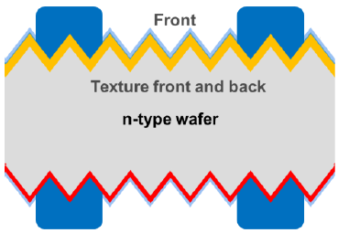
N型双面电池 —— 提效，高可靠
N-PERC
(Bifacial）
Glass/Transparent backing sheet
组件结构
电池结构特点：
  两面绒面结构，双面受光
  双面全钝化结构，正面硼扩散形成PN结，背面离子注入形成背电场
  电池优点：
  N型材料体寿命高，无光致衰减，效率高于常规P型单晶，更高的电池电性能良率，目前产业化效率在20%~21%；
  双面均可受光，系统工作状况下组件实际发电性能提升10%-30%；

Slide 9
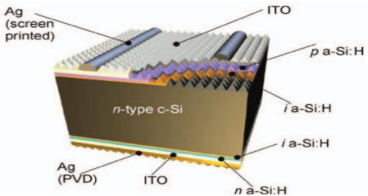
HJT异质结电池 —— 提效，高可靠
转换效率高
电池转换效率23%
双面发电
温度衰减低
无PID
同功率情况下
发电量更高
多发电30%以上
使用N型单晶硅片
双面使用本征非晶硅薄膜钝化
正面使用P型非晶硅形成异质P-N结
使用TCO薄膜形成导电和减反层
200℃低温工艺
降低生产能耗

Slide 10
0 2
新型高效组件

Slide 11
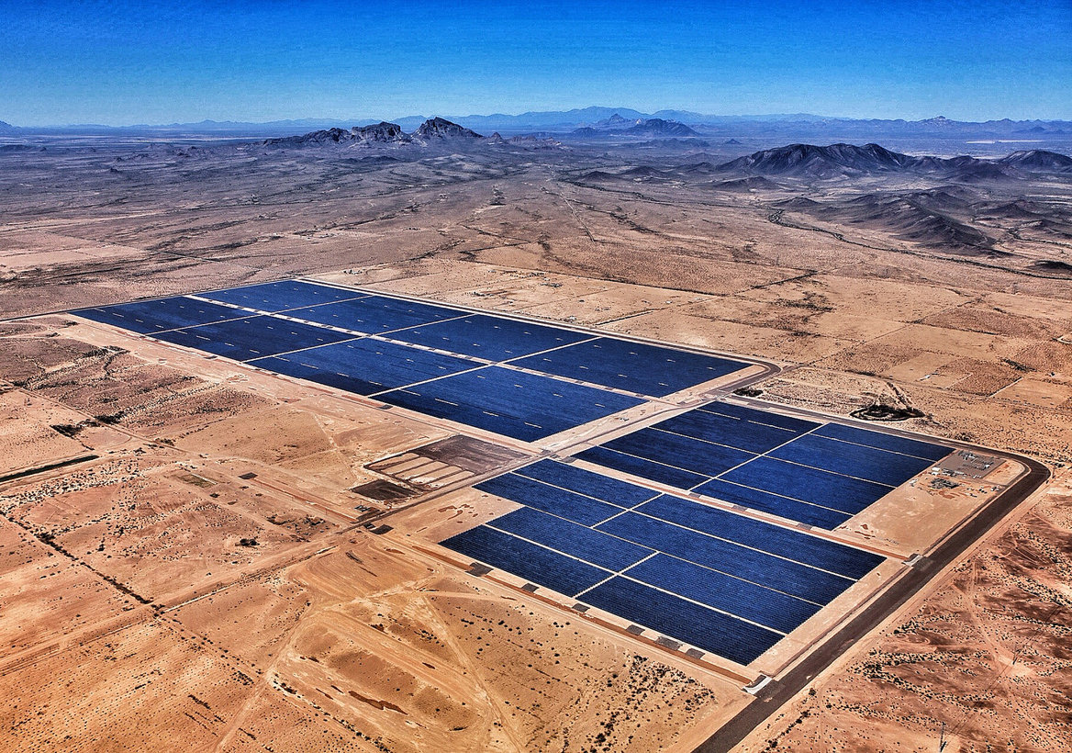
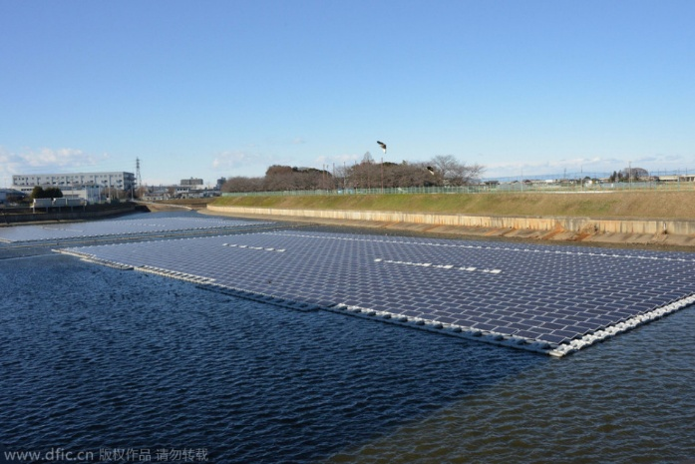
双玻组件
双层玻璃超抗老化组件，解决了打风沙地区对传统背板的磨损问题，质保可长达30年；
EVA+丁基胶或搭配POE材料，可有效减少无框双玻组件的水汽渗透率，增加可靠性；
最高电压可匹配至1500V，有效降低BOS成本；
双玻版型可搭配各种高效电池，进一步增加输出功率；

Slide 12
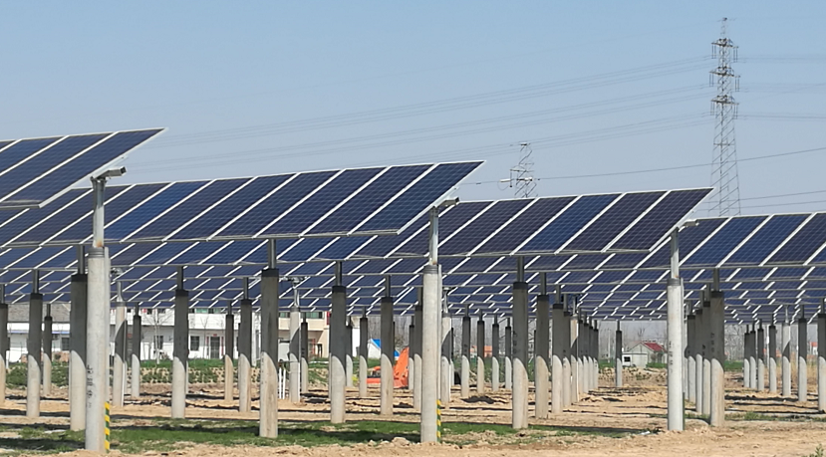
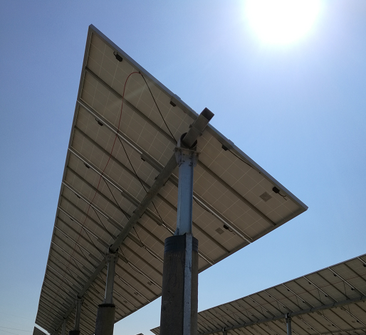
96片超大组件
96片超大版型组件，即使使用常规多晶电池输出功率也可达到425瓦；
完美配合平单轴支架，大幅提高实际输出；
最高电压可匹配至1500V，有效降低BOS成本；
96片超大版型可搭配各种高效电池，进一步增加输出功率，降低长期度电成本；

Slide 13


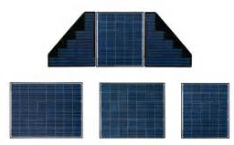
高效常规多晶组件，小型/异性组件
选用黑硅+PERC高效电池，使得60片组件量产功率提升至285/290 瓦，转换效率可高达17.8%；
高效电池结合小型/异性组件版型，增加屋顶有效利用率；

Slide 14
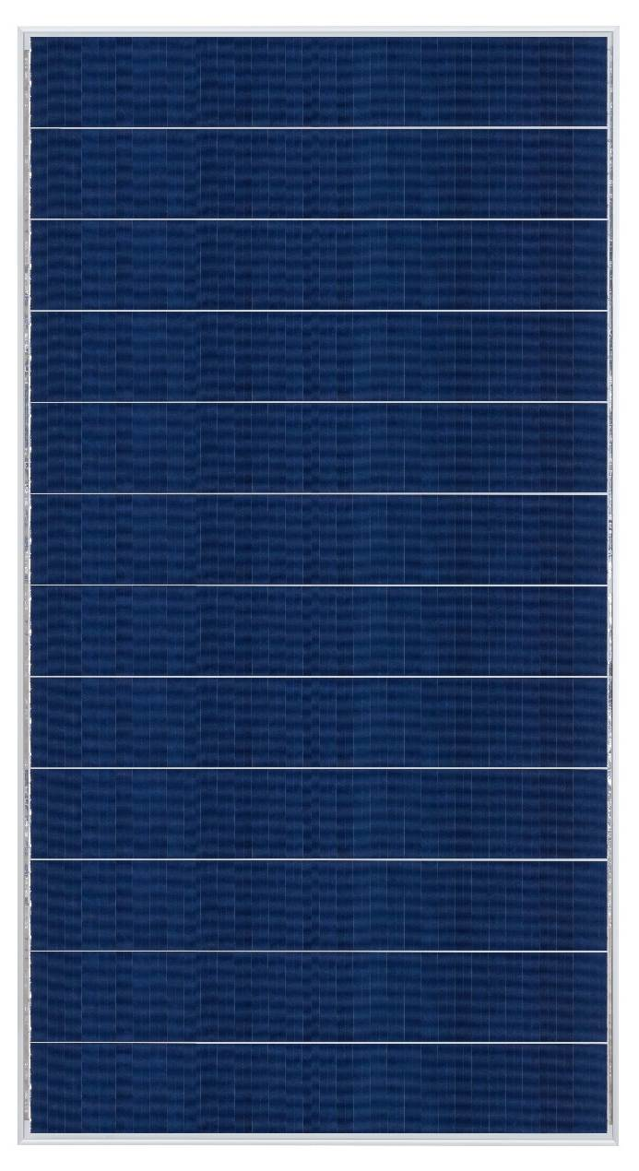
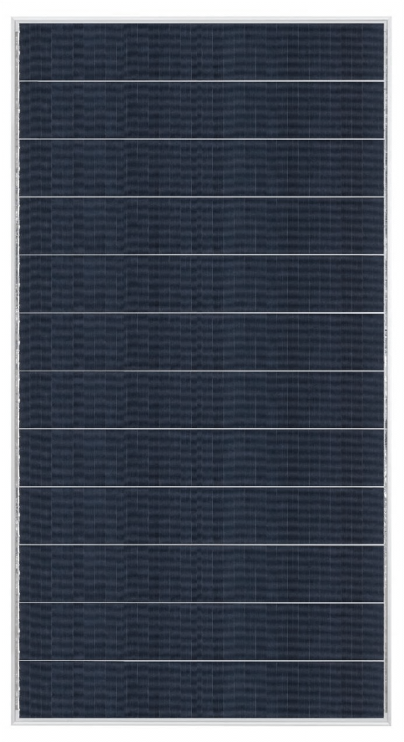
超高效金刚系列组件
金刚双片
电池激光切半，串联再并联
优化电路结构，降低内损
更高组件功率，相对常规设计提升约2.5%
更好的抵抗隐裂和热斑
金刚高密度
创新的电池切片层叠工艺
更大的受光面积
组件功率大幅度提升10%以上
使用常规多晶电池输出近350W
超级金刚（HJT ）
异质结电池应用于金刚高密度组件设计
类似72片版型大小，功率输出近400瓦

Slide 15
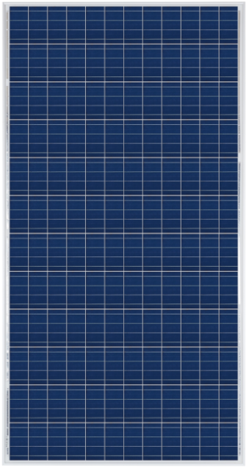
金刚双片 P3/72
内部损耗降低75%
335W, 高输出功率
降低单串电池电流
创新切片与串焊技术
高抗热斑
隐裂风险低
可搭配各种高效电池，进一步增加输出功率

Slide 16
金刚高密度 P2/72
345W， 常规多晶电池
电池片的高密度排布
创新的叠片技术
多晶组件
超高输出功率
低单串电流
减少96% 内耗
低热斑，低隐裂
受光面积增加3%
可搭配各种高效电池，进一步增加输出功率

Slide 17

超级金刚 H2/72
超高395W输出功率
选用N型单晶硅异质结HJT电池片
无光致衰减
基体为N型单晶，不存在B-O对导致的光衰
395W
更好的温度系数
高开路电压，组件温度系数约为-0.25%
0
-0.25%
受光面积增加约3%
电池正面无焊带遮挡
50%
3%
特殊1/5片电池
结合创新的串焊工艺，实现电池片高密度排布
1/5

Slide 18
0 3
未来发展方向

Slide 19
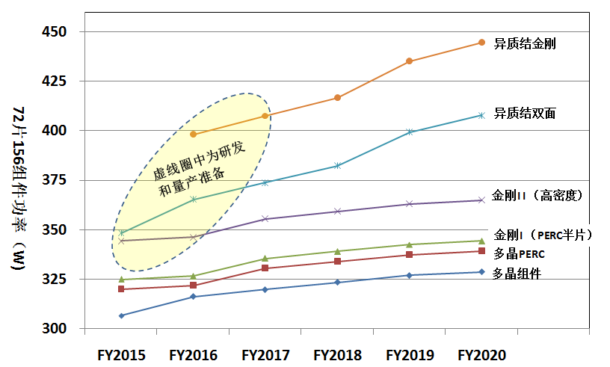
协鑫电池组件技术路线图
备注：异质结组件低温度系数特性可多发电8%；异质结双面特性可再多发电20%
（上图中未显示）

Slide 20
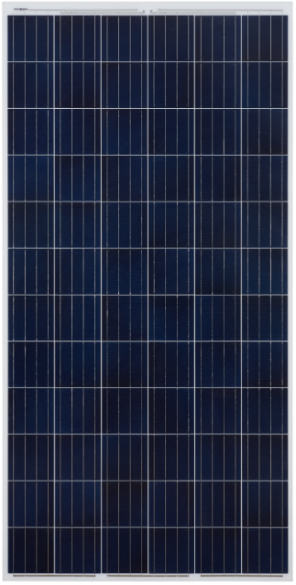
协鑫高可效、高靠性产品 - 全系列双玻组件产品
双片技术应用
五栅电池应用
叠片技术应用
黑硅电池应用
PERC电池应用
HJT电池应用
双面HJT电池应用
大尺寸电池片应用
各种高效电池片应用于双玻系列组件

Slide 21
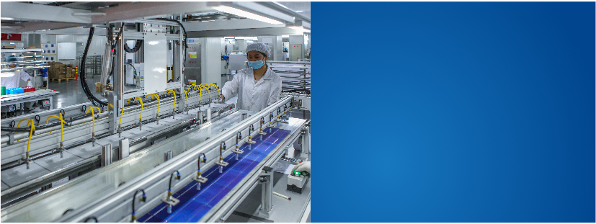

协鑫集成 – 全智能制造和质量控制
世界级的晶体硅光伏组件制造商
高度自动化产线以及领先的光伏技术
采用严格的国际标准质量管理体系ISO 9001:2008, ISO 14001: 2004 and OHSAS: 18001 2007
通过各种严苛的环境测试 （盐雾，氨水以及沙暴腐蚀测试IEC 61701, IEC 62716, DIN EN 60068-2-68)
通过各种长期可靠性测试
2次EL测试确保组件无隐裂
额外的Swiss RE再保险

Slide 22
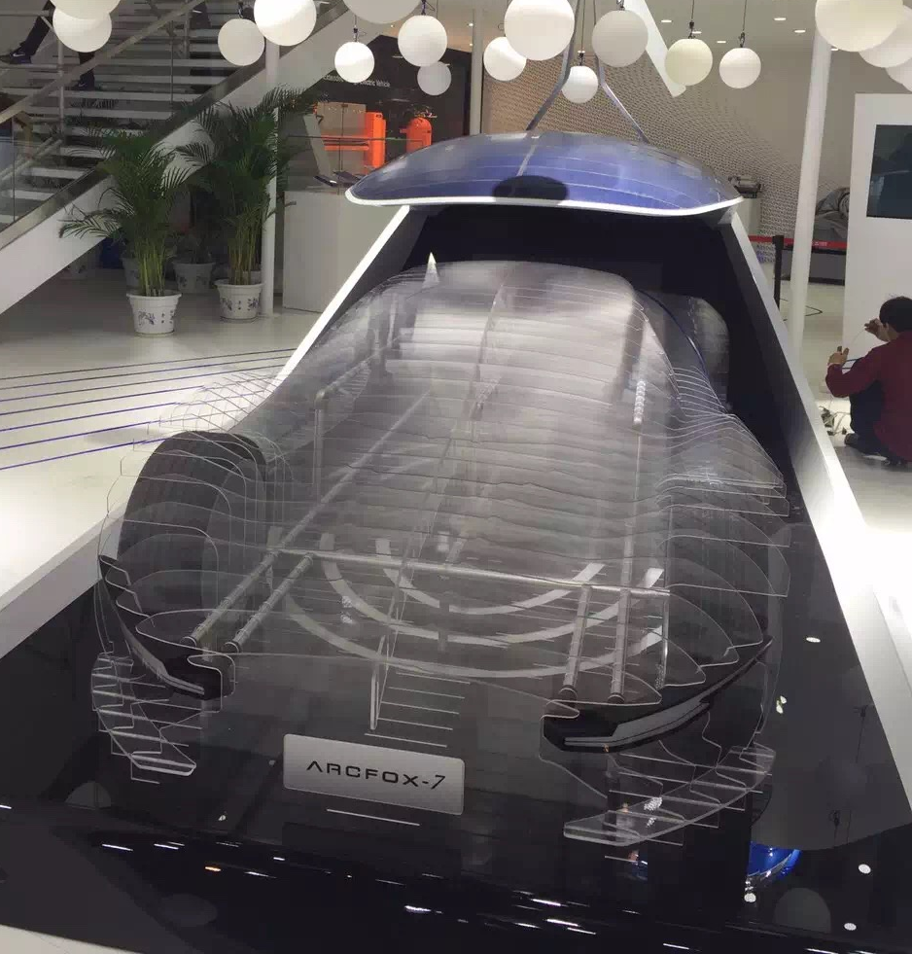
THANK YOU!
北汽新能源能量管理中心
Powered by GCL

